Slide 1


PHÒNG GIÁO DỤC VÀ ĐÀO TẠO QUẬN LONG BIÊN TRƯỜNG MẦM NON THƯỢNG THANH
LĨNH VỰC: PHÁT TRIỂN ngôn ngữ
ĐỀ TÀI: Thơ : hoa quanh lăng bác
Sáng tác : NGuyễn Bao
lứa tuổi mẫu giáo bé 3-4 tuổi
Người thực hiện
cô giáo: PHẠM THỊ KHOA

Slide 2



Slide 3
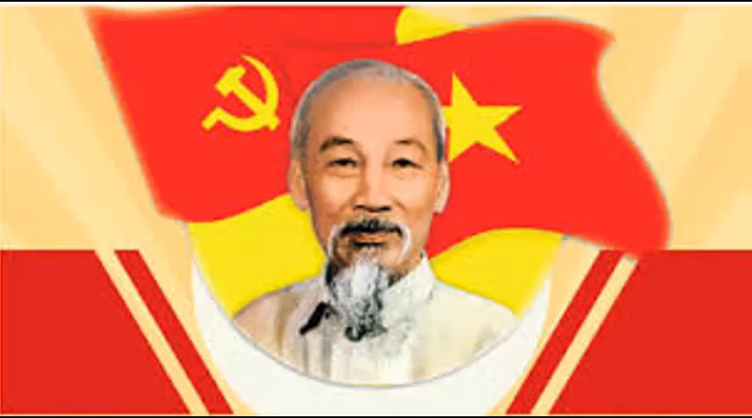

Slide 4

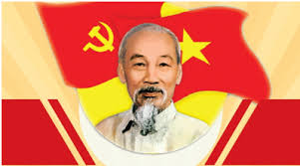
Các con vừa hát
bài hát gì ?
Bài hát :
Nhớ ơn Bác!

Slide 5
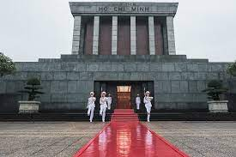
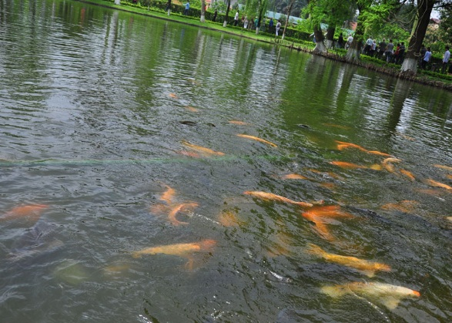
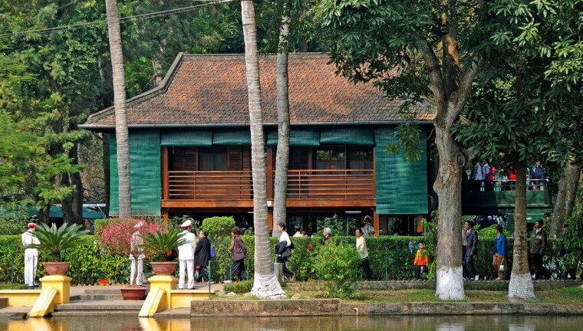
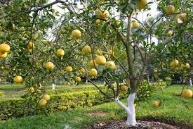
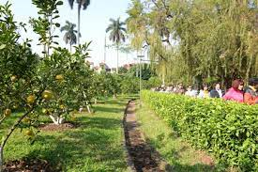
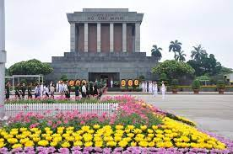

Slide 6

HOA QUANH LĂNG BÁC!
Hoa ban xòe cánh trắng
Lan tươi màu cánh vàng
Cánh hồng khoe nụ thắm
Bay làn hương dịu dàng.
Mùa đông đẹp hoa mai
Cúc mùa thu tươi mát.
Xuân tươi sắc hoa đào.
Hè về sen tỏa ngát.
Như bao người đứng gác
Thay phiên nhau đêm ngày.
Hoa nở quanh Lăng Bác
Suốt bốn mùa hương bay.
(Nguyễn Bao)

Slide 7

Các con vừa nghe cô đọc bài thơ gì ? Sáng tác của ai?
Đó là bài thơ: Hoa quanh Lăng Bác, sáng tác của nhà thơ Nguyễn Bao đấy.

Slide 8
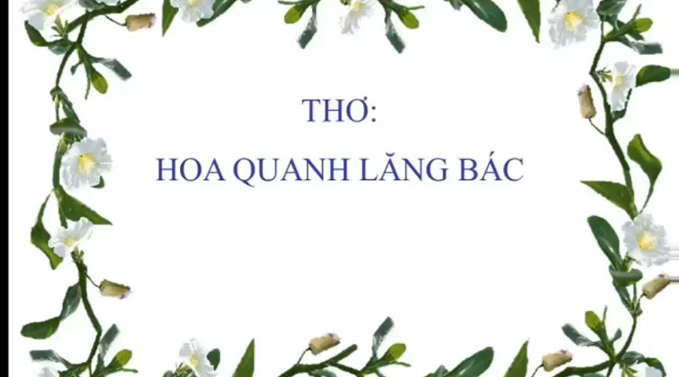

Slide 9

Các con cùng tìm hiểu
bài thơ với cô nhé!

Slide 10

Các con vừa lắng nghe cô đọc bài thơ có tên là gì?
Do ai sáng tác?
HOA QUANH LĂNG BÁC!
Hoa ban xòe cánh trắng
Lan tươi màu cánh vàng
Cánh hồng khoe nụ thắm
Bay làn hương dịu dàng.
Mùa đông đẹp hoa mai
Cúc mùa thu tươi mát.
Xuân tươi sắc hoa đào.
Hè về sen tỏa ngát.
Như bao người đứng gác
Thay phiên nhau đêm ngày.
Hoa nở quanh Lăng Bác
Suốt bốn mùa hương bay.
(Nguyễn Bao)

Slide 11

Bài thơ nhắc đến những loài hoa nào nở xung quanh
Lăng Bác ?

Slide 12
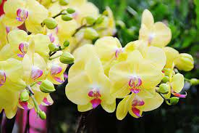
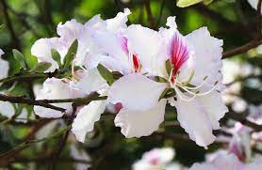
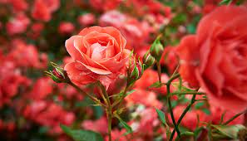
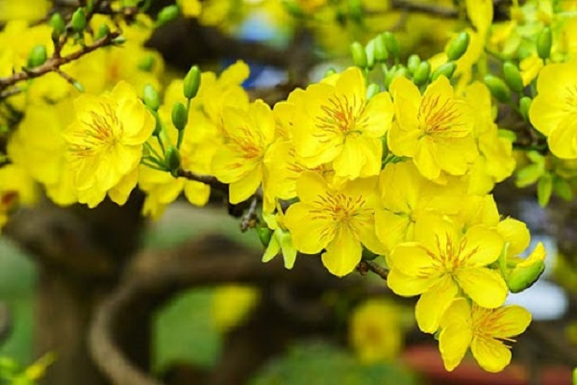
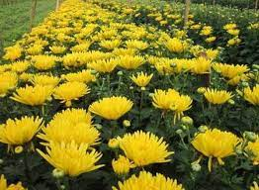
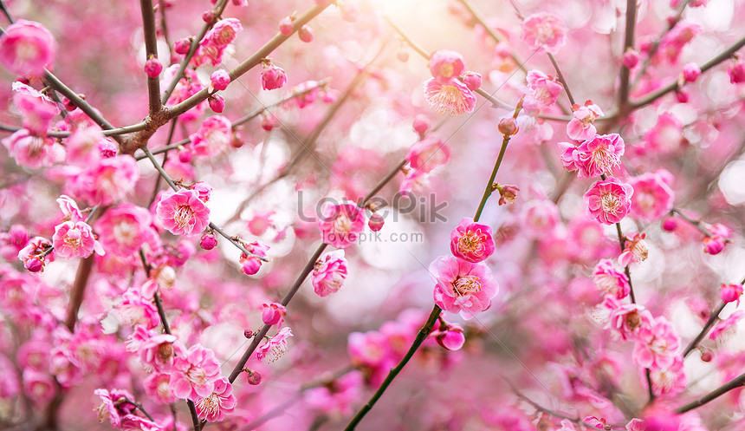
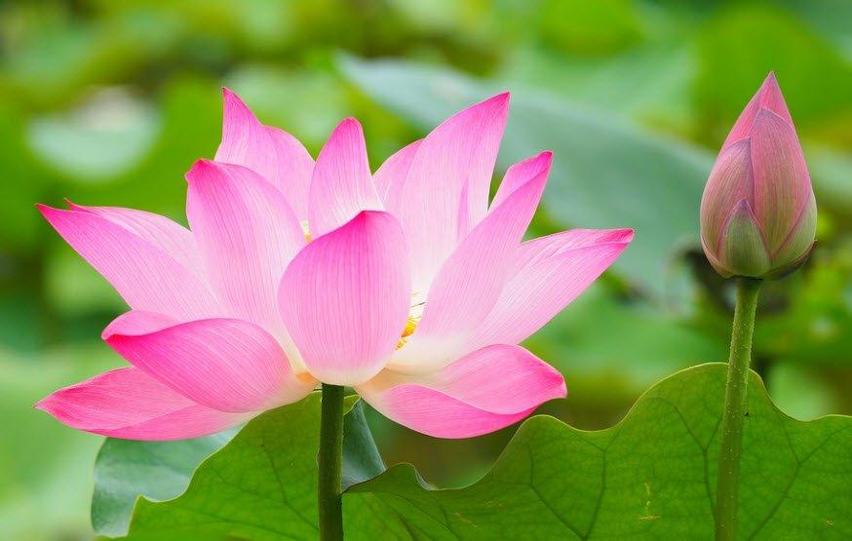

Slide 13
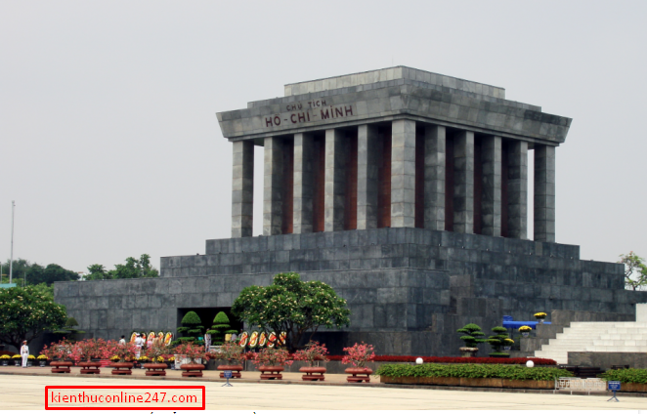
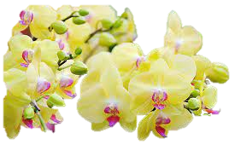

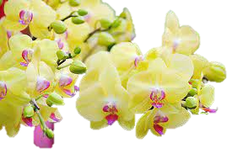
Hoa ban xòe cánh trắng
Lan tươi màu cánh vàng

Slide 14

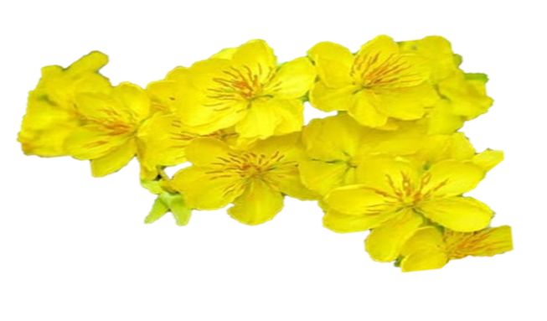
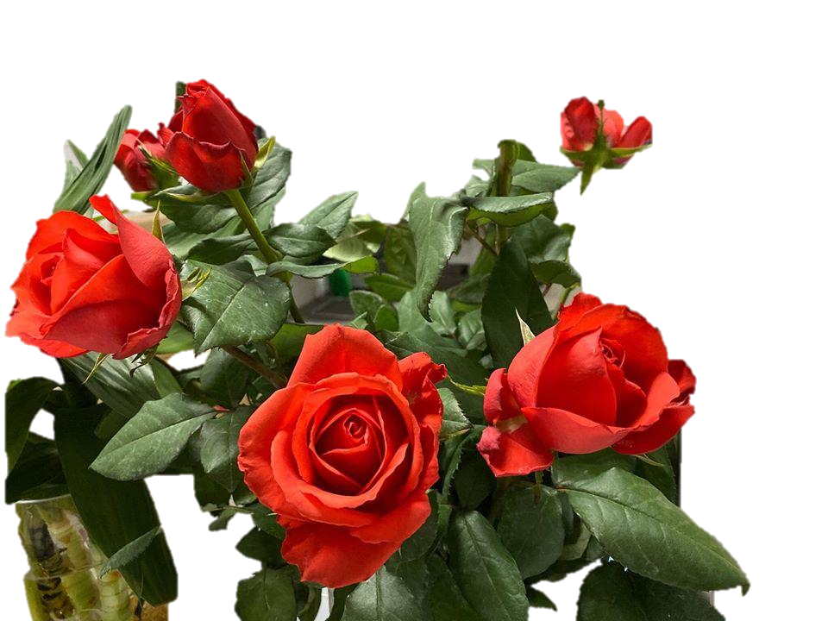
Cánh hồng khoe nụ thắm
Bay làn hương dịu dàng.
Mùa đông đẹp hoa mai.

Slide 15
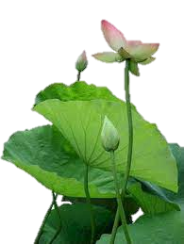



Cúc mùa thu tươi mát.
Xuân tươi sắc hoa đào.
Hè về sen tỏa ngát.

Slide 16

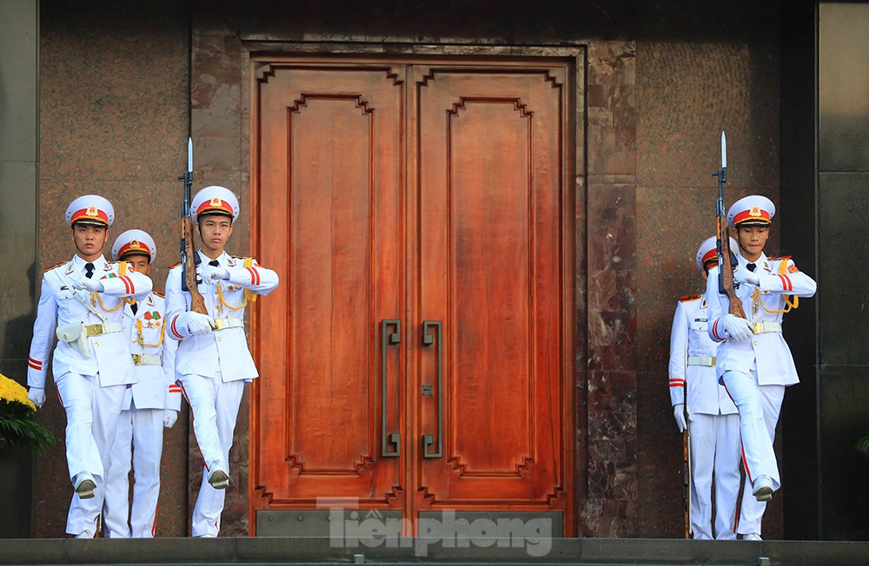
Như bao người đứng gác
Thay phiên nhau đêm ngày.
Hoa nở quanh Lăng Bác
Suốt bốn mùa hương bay.
Nhà thơ đã ví những loài hoa quanh Lăng Bác như thế nào nhỉ?

Slide 17
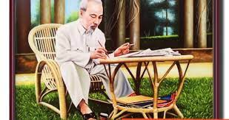
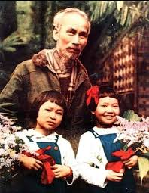
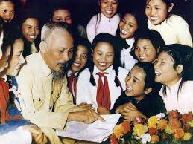

Slide 18
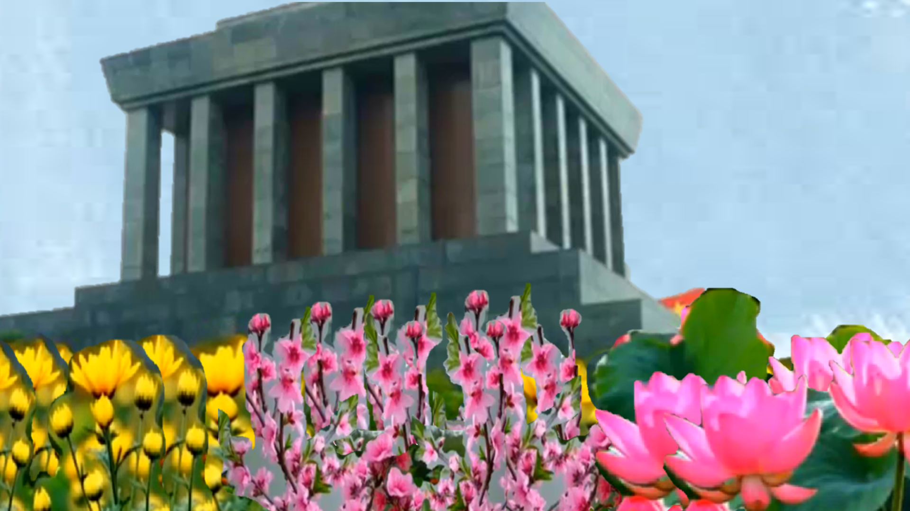

Slide 19
HOA QUANH LĂNG BÁC!
Hoa ban xòe cánh trắng
Lan tươi màu cánh vàng
Cánh hồng khoe nụ thắm
Bay làn hương dịu dàng.
Mùa đông đẹp hoa mai
Cúc mùa thu tươi mát.
Xuân tươi sắc hoa đào.
Hè về sen tỏa ngát.
Như bao người đứng gác
Thay phiên nhau đêm ngày.
Hoa nở quanh Lăng Bác
Suốt bốn mùa hương bay.
( Nguyễn Bao)

Slide 20
Cô thấy nhiều bạn đọc thơ rất là hay rồi đấy, bây giờ cô mời các con cùng đọc diễn cảm bài thơ này một lần nữa nhé!

Slide 21
HOA QUANH LĂNG BÁC!
Hoa ban xòe cánh trắng
Lan tươi màu cánh vàng
Cánh hồng khoe nụ thắm
Bay làn hương dịu dàng.
Mùa đông đẹp hoa mai
Cúc mùa thu tươi mát.
Xuân tươi sắc hoa đào.
Hè về sen tỏa ngát.
Như bao người đứng gác
Thay phiên nhau đêm ngày.
Hoa nở quanh Lăng Bác
Suốt bốn mùa hương bay.
( Nguyễn Bao)

Slide 22

Xin chào và hẹn gặp lại các con
trong các giờ học lần sau!

